Slide 1

Республика Карелия
Администрация
Петрозаводского городского округа
Комитет социального развития
Муниципальное автономное учреждение дополнительного профессионального образования
Петрозаводского городского округа
«ЦЕНТР РАЗВИТИЯ ОБРАЗОВАНИЯ»
(МАУ ДПО ЦРО) ул. Краснофлотская, д. 31 г. Петрозаводск, 185001
Тел. (8142) 70-52-11, 77-18-51
E-Mail: inform@dpocro.ru
Подготовка и оформление документов для прохождения детьми ПМПК
г. Петрозаводска

Slide 2
Нормативно-правовая база
ПМПК в своей деятельности руководствуется:
Федеральный закон «Об образовании в Российской Федерации» от 29.12.2012 № 273
Приказ Минобрнауки России от 20 сентября 2013 г. № 1082 «Об утверждении Положения о психолого- медико-педагогической комиссии»
Приказ комитета социального развития администрации Петрозаводского городского округа от 06.12.2021 №586
«Об утверждении порядка работы территориальной (городской) ПМПК Петрозаводского городского округа»
Положение МАУ ДПО ЦРО о психолого-медико-педагогической комиссии.

Slide 3
Цель работы ПМПК
Определение статуса ребенка с ограниченными возможностями здоровья (ОВЗ) и условий получения образования детей с ОВЗ

Slide 4
Алгоритм прохождения ПМПК
Подготовка полного пакета документов
Запись на комиссию
ПМПК
Обследование ребенка
Оформление коллегиального заключения и рекомендаций, представление их родителям

Slide 5
Подготовка полного пакета документов
Ответственный специалист в учреждении сообщает родителям первичную информацию о подготовке документов для прохождения ПМПК

Slide 6
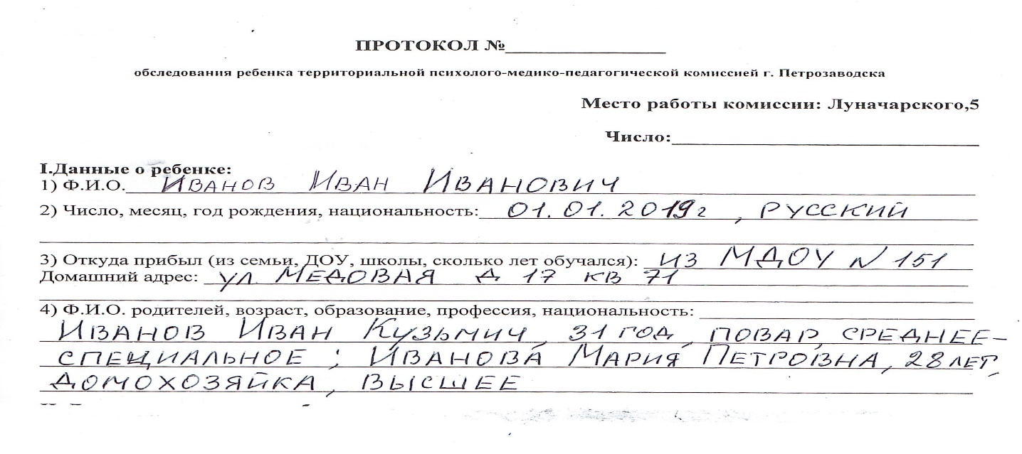
Подготовка полного пакета документов
Перечень документов для прохождения ПМПК
Раздел №I протокола
ЗАПОЛНЯЕТ РОДИТЕЛЬ (ЗАКОННЫЙ ПРЕДСТАВИТЕЛЬ)

Slide 7
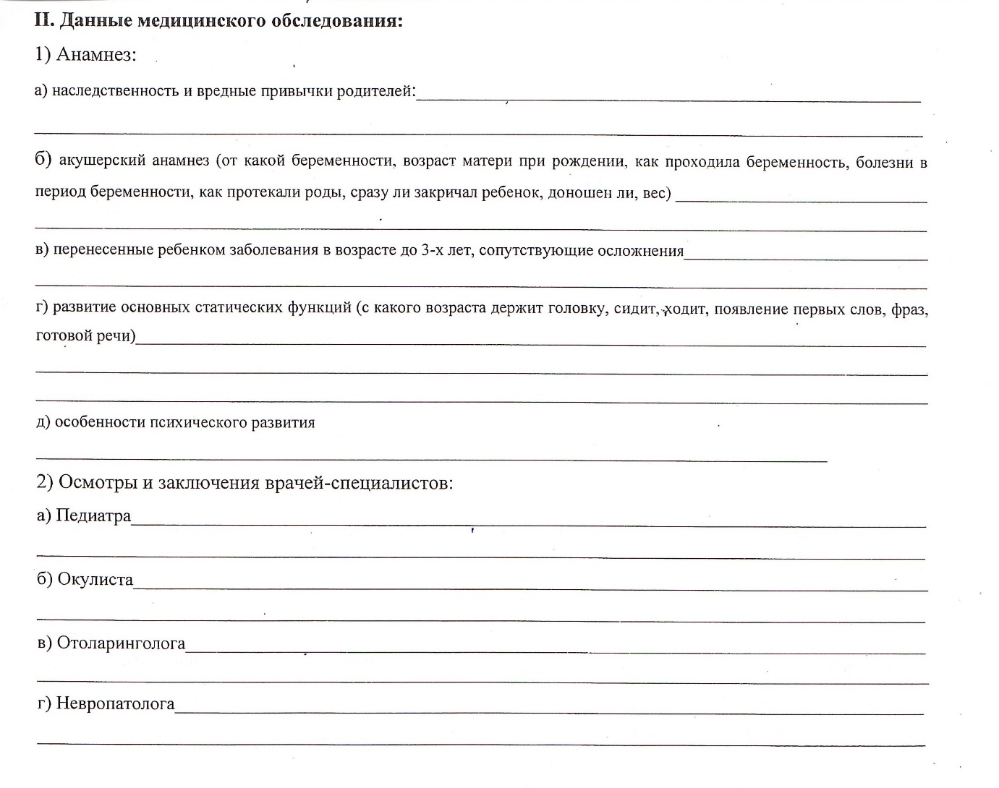
Подготовка полного пакета документов
Раздел № II заполняет (медицинский работник, после раздела II обязательна печать медицинского учреждения)
Врач

Slide 8
Подготовка полного пакета документов для дошкольников
Заявление родителя
Согласие на обработку персональных данных
Паспорт + ксерокопия паспорта родителя/ законного представителя (2-3 страница, место жительства (страница 5) + раздел паспорта «дети» страница 16-17 – при наличии)
Направление\справка от психиатра (Петрозаводск, ул. Краснофлотская 29, т:70-15-60)
Направление от специалиста (сурдолога, окулиста, невролога или ортопеда, с отметкой о рекомендуемой адаптированной программе)
Копия предыдущего заключения (при наличии)
Амбулаторная карта из поликлиники
Свидетельства о рождении ребенка + ксерокопия
Свидетельство об инвалидности/ксерокопия (ксерокопии 1,2,3 и последней страницы ИПРА при наличии)
Постановление об опеке (в случае если ребенок под опекой)
Доверенность, если интересы ребенка представляет доверенное лицо от двух законных представителей (заверенная в образовательной организации или по месту работы)
Рисунки карандашом 2-3 штуки

Slide 9
Подготовка полного пакета документов для дошкольников
Заключение логопеда
Психолого-педагогическое представление/характеристика из образовательного учреждения
Выписка из решения консилиума образовательного учреждения
(при наличии)
Копия предыдущего заключения
(при наличии)

Slide 10
Запись на комиссию ПМПК
ЗАПИСЬ ОСУЩЕСТВЛЯЕТСЯ ТОЛЬКО ПРИ ПОЛНОМ ПАКЕТЕ ДОКУМЕНТОВ!!!
25 числа каждого месяца
(если 25 число выпадает на выходной день, то запись производится в первый рабочий день после выходных)

Slide 11
Запись на комиссию ПМПК
В случае предоставления неполного пакета документов
Болезни ребенка
комиссия вправе отложить проведение обследования

Slide 12
Обследование ребенка
1. ТПМПК осуществляет свою деятельность в следующих формах:
Обследование детей на базе МАУ ДПО «Центр развития образования»;
Выездные обследования детей в МОО
Выездные обследования детей по месту жительства (ребенок инвалид, при необходимости)
2. При обследовании детей комиссия использует различные методы диагностирования, учитывая возрастные и индивидуальные особенности и возможности ребенка.

Slide 13
Обследование ребенка
Обследование ПМПК проводится комплексно,
в присутствии родителей (законных представителей). Максимальное время обследования ребенка - 1 час
В диагностически сложных случаях ребенок может быть приглашен на дополнительное обследование в другой день или направлен на дообследование в медицинские организации

Slide 14
Оформление коллегиального заключения и рекомендаций, представление их родителям
Заключение комиссии ТПМПК для родителей носит рекомендательный характер, в случае несогласия родителей (законных представителей) с заключением ТПМПК обжаловать его можно в Центральной ПМПК в течении 1 календарного года со дня подписания заключения
Заключение для предъявления в образовательную организацию действительно в течении календарного года
Родители (законные представители) предоставляют в образовательное учреждение копию заключения ПМПК, оригинал заключения хранится у родителей (законных представителей)

Slide 15
????
Инициатор обращения на ТПМПК:
Родитель (законный представитель)
Образовательная организация
Организация социального обслуживания
Медицинские организации

Slide 16
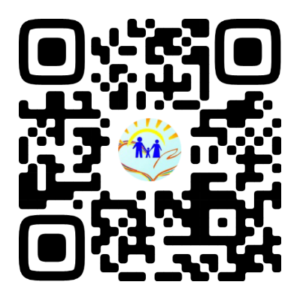
Надежные источники информации
https://pmpkrf.ru – федеральный ресурсный центр ПМПК
https://cro.karelia.ru/deyat/pmpk/ - сайт Центра развития образования
https://vk.com/pmpk_ptz - группа ТПМПК в ВК

Slide 17
Центры оказания помощи детям с ОВЗ и детям-инвалидам
ГБУ РК «Реабилитационный центр для детей и подростков с ограниченными возможностями здоровья «Родник»
Центр ранней помощи детям на базе ГБУЗ РК «Городская детская больница»
(пер.Попова, 10) – помощь детям до 4 лет
ГБОУ РК «Центр диагностики и консультирования» (пер. Студенческий,7)
Республиканский психоневрологический диспансер (Краснофлотская, 29)

Slide 18
Контакты
ТПМПК находиться по адресу Луначарского, 5
График работы:
Пн. 9.00 - 17.00
Вт. 9.00 – 17.00
Ср. 9.00 – 17.00
Чт. 9.00 – 17.00
Пт. 9.00 – 15.30
Телефоны для связи: 53-00-11, 52-00-85
Адрес электронной почты: pmsscentre@mail.ru

